Slide 1
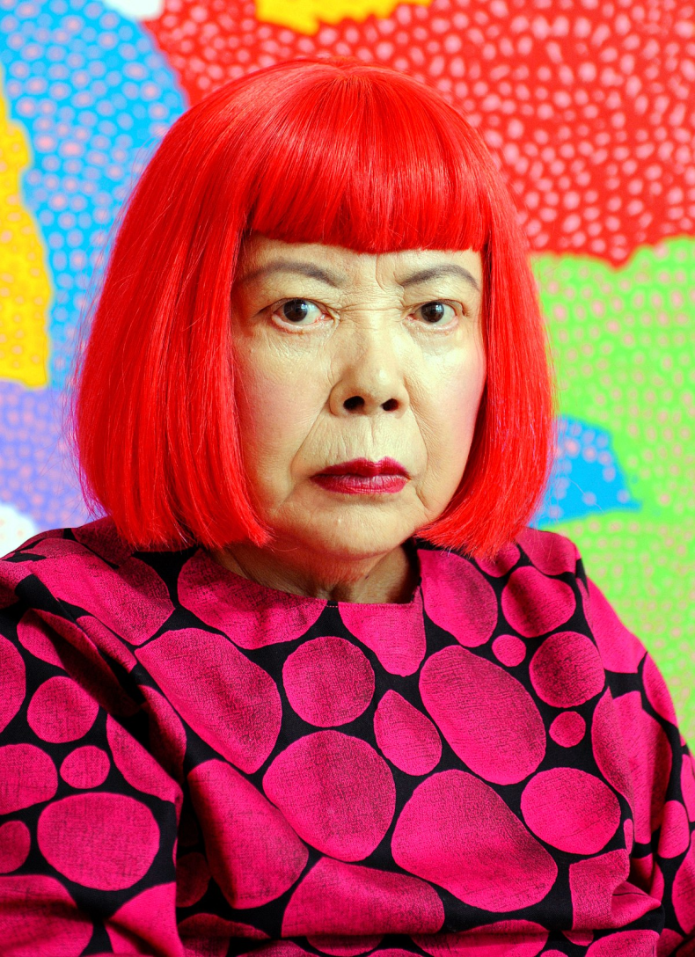
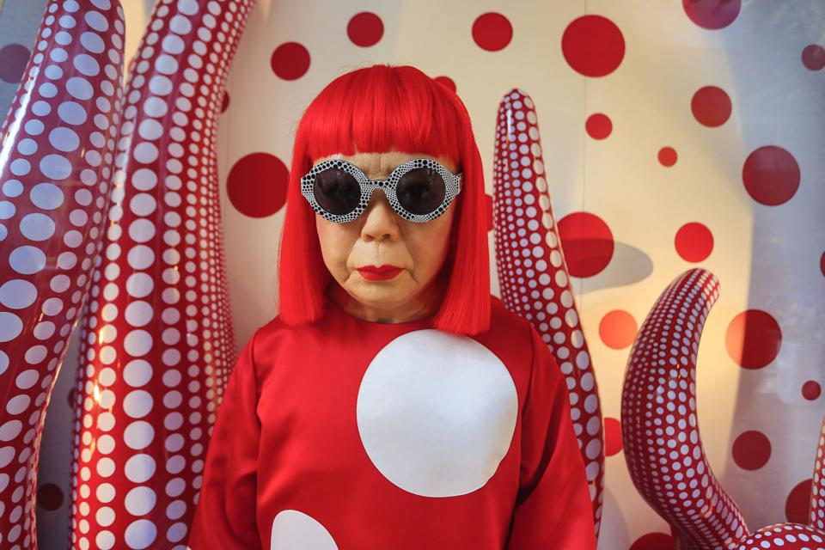
YAYOI KUSAMA

Slide 2
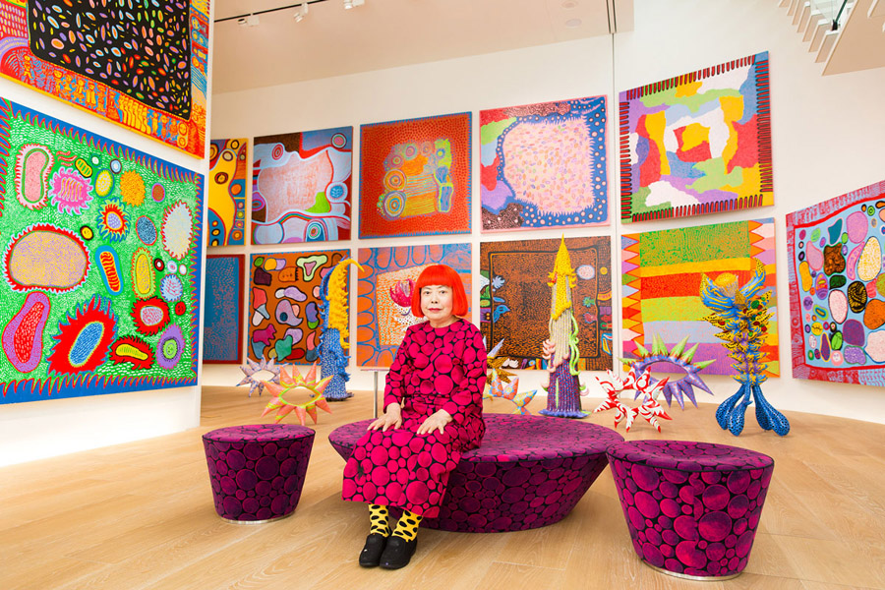
EXPOSICIÓN

Slide 3
Obra
VÍDEO: https://www.youtube.com/watch?v=ER1hkXxops4
https://salaamarilla2009.blogspot.com/2019/06/conociendo-yayoi-kusama-propuesta-de.html

Slide 4
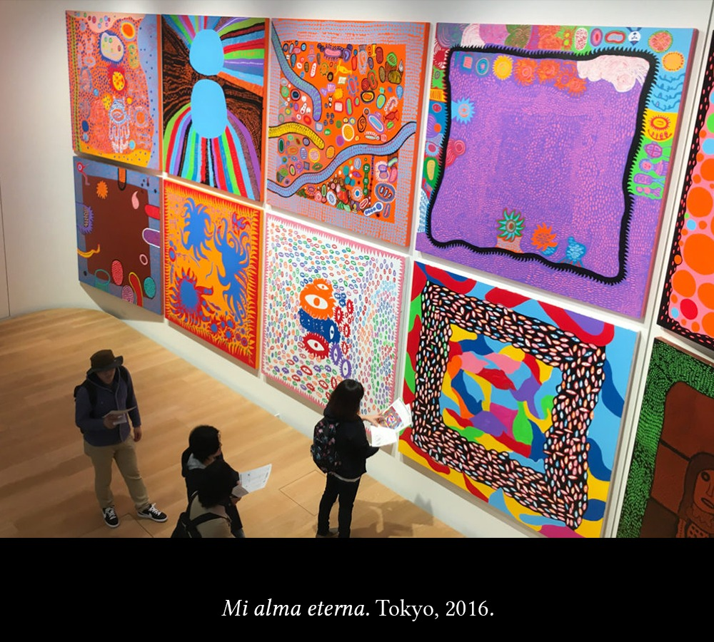
ACTIVIDAD 1
COGE UN FOLIO A3 Y HAZLE UN MARCO (BORDE).
AÑÁDELE LAS FORMAS QUE MÁS TE GUSTEN.
USA COLORES LLAMATIVOS

Slide 5
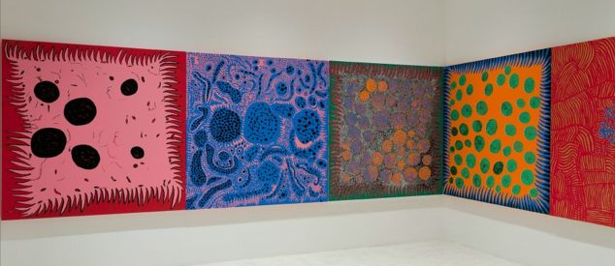
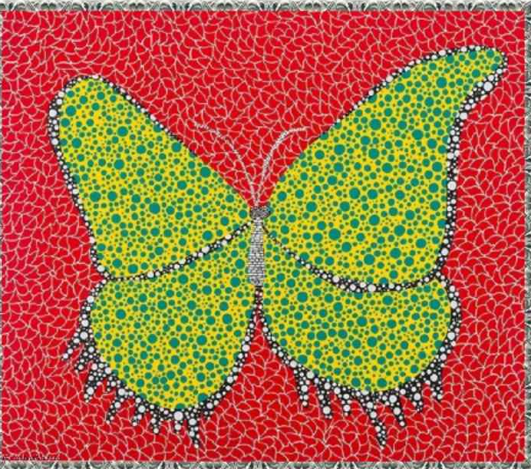
PUEDES HACER UN DIBUJO ABSTRACTO O ELEGIR DIBUJAR ALGO QUE TE GUSTE

Slide 6
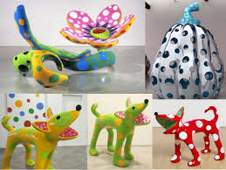
ACTIVIDAD 2
CON PLASTILINA CREA UN ANIMAL AL ESTILO YAYOI
CON PLASTILINA CREA UN ANIMAL AL ESTILO YAYOI

Slide 7
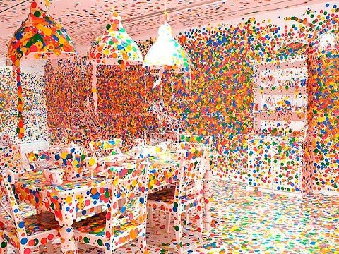
ACTIVIDAD 3
DECORA UNA IMAGEN AL ESTILO YAYOI
ACUARELAS
PINCELES

